Slide 1
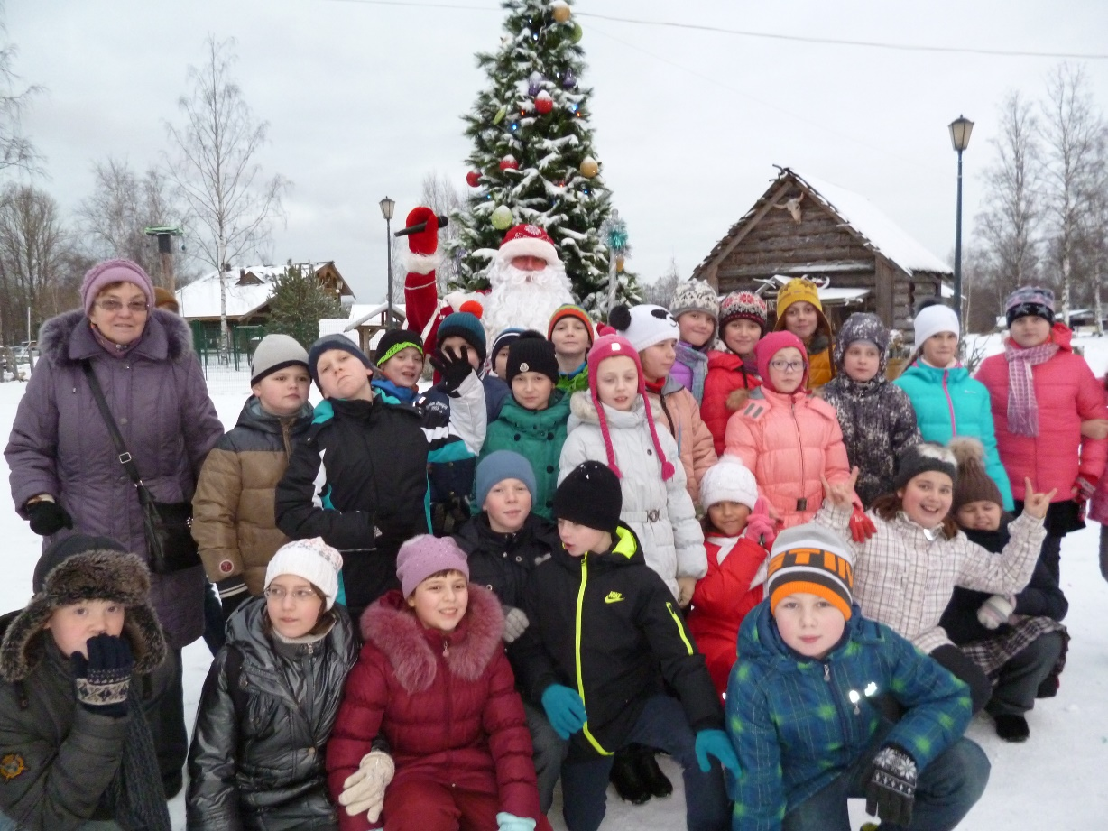
Государственное бюджетное образовательное учреждение Лицей №179 Калининского района
Презентация педагогического опыта
Тема: «Духовно-нравственное воспитание – важнейший аспект формирования личности гражданина России»
Автор-составитель: Кузнецова Галина Сергеевна
Январь, 2015 год

Slide 2
«Вне памяти, вне традиции и культуры нет личности. Память формирует духовную крепость человека»
- В. Белов

Slide 3
Патриотическое воспитание
Цели:
Формирование у школьников современного патриотического сознания.
Воспитание человека с широким кругозором, способного воспринимать события в стране, в мире.
Воспитание уважения к великим святыням, к бессмертным ценностям народа, его традициям.

Slide 4
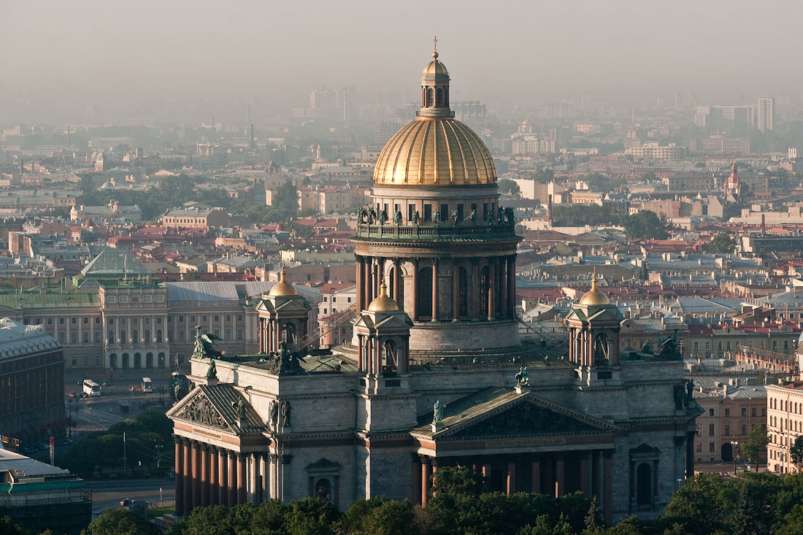
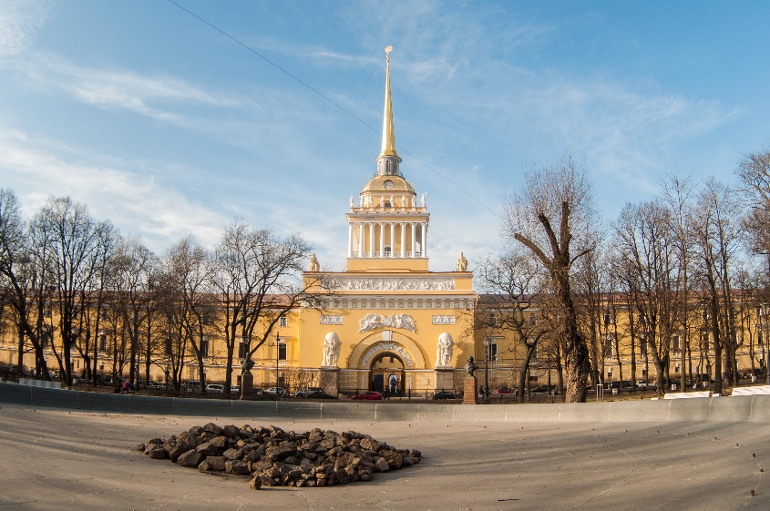
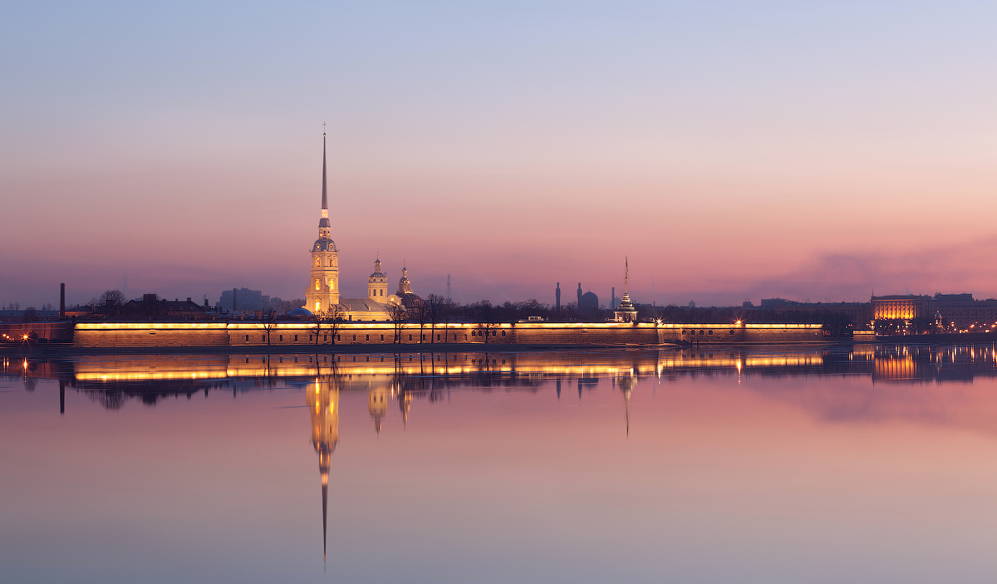
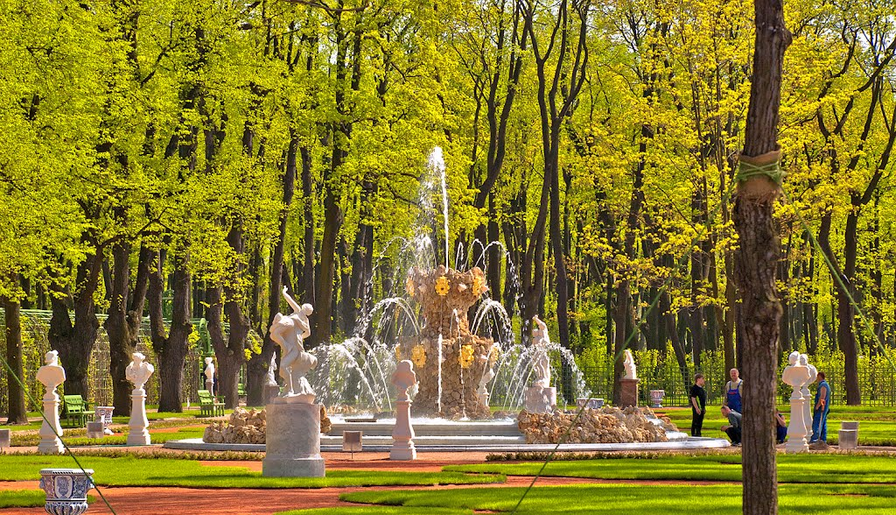
«С чего начинается Родина?»

Slide 5
Как велика моя земля,
Как широки ее просторы! Озера, реки и поля
Леса, и степь, и горы.
Раскинулась моя страна
От севера до юга: Когда в одном краю весна, В другом – снега и вьюга.
Когда глухая ночь у нас Чернеет за оконцем,
Дальневосточный край в тот час Уже встречает солнце.
(Н. Забила)

Slide 6
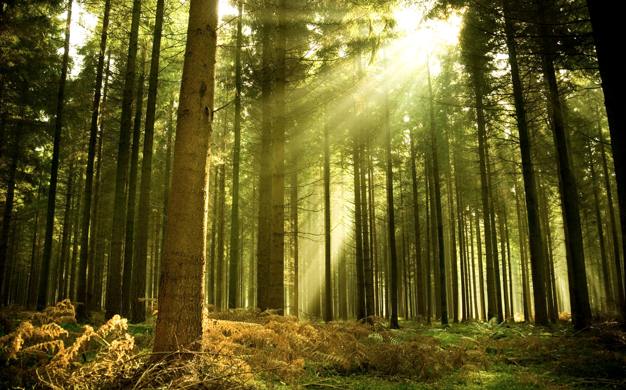
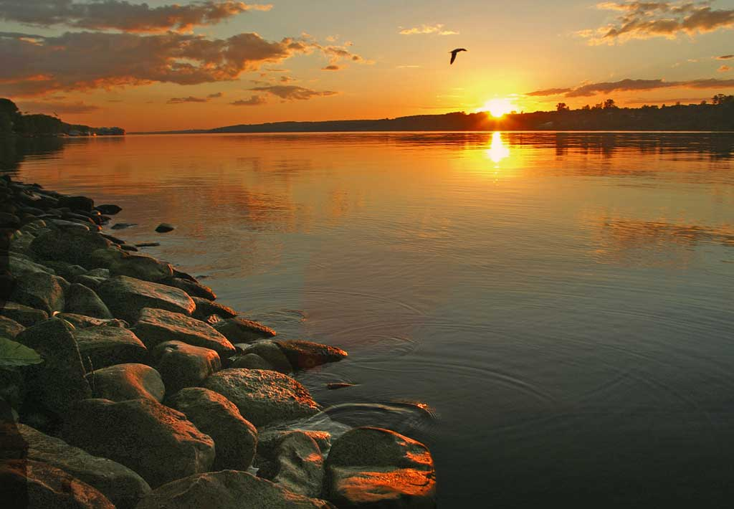
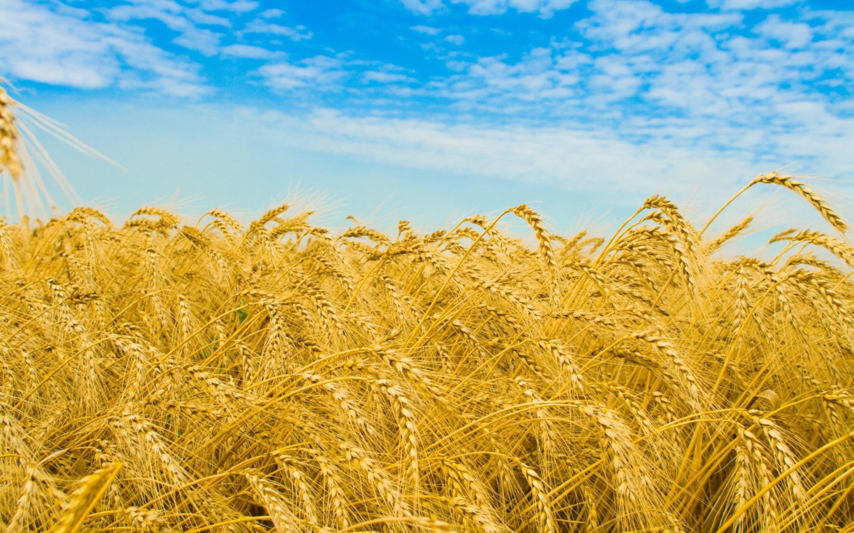
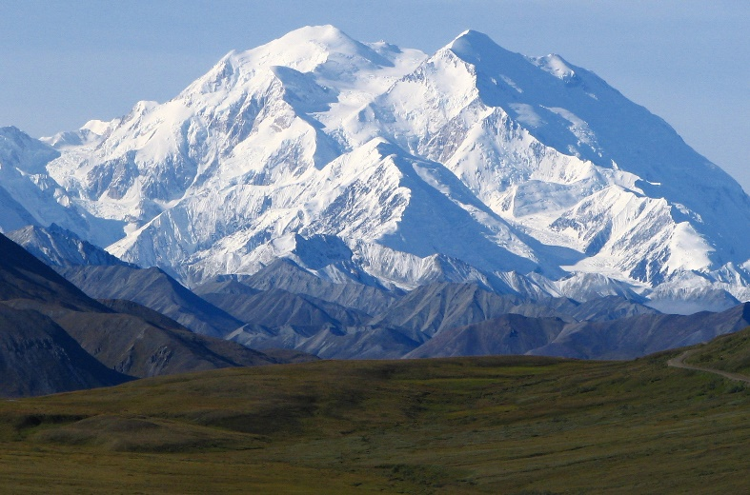

Slide 7
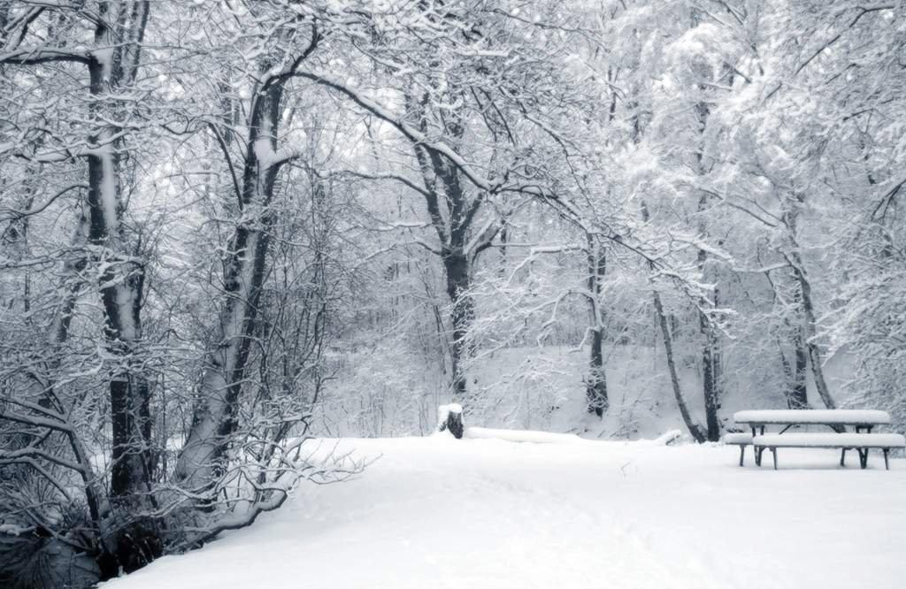

Slide 8
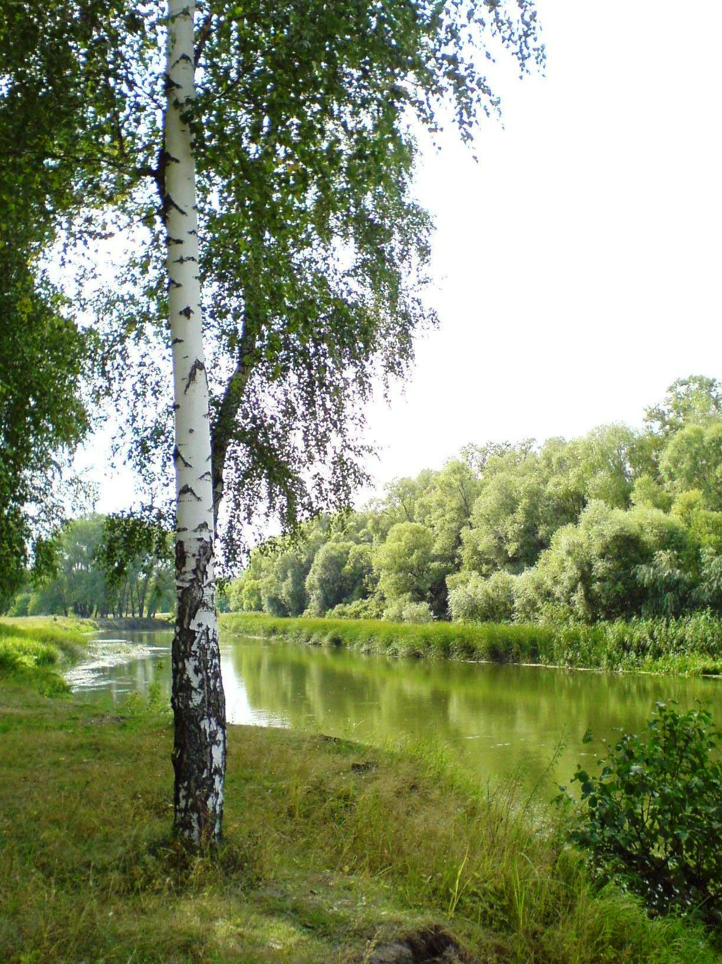
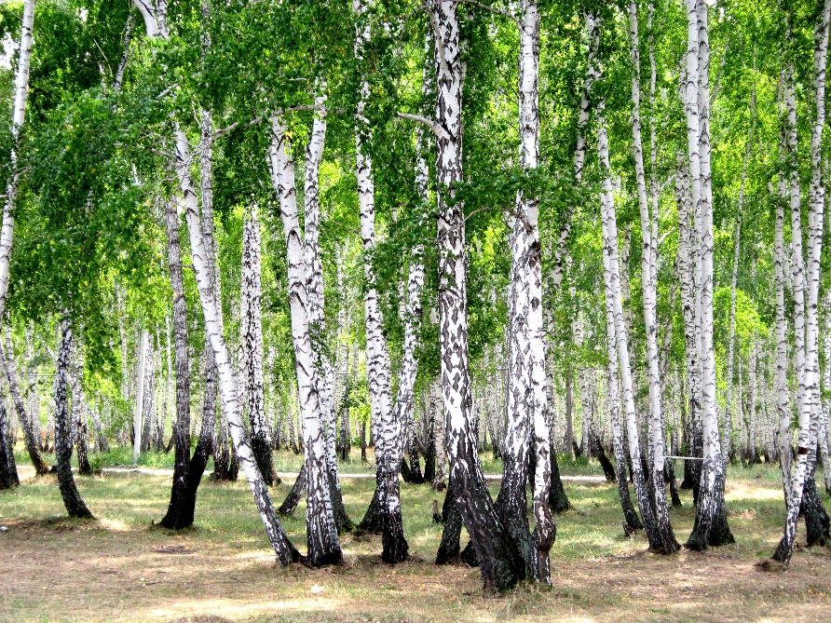
Русь моя, люблю твои березы С первых лет я с ними жил и рос Потому и набегают слезы На глаза, отвыкшие от слез.
(Н. Рубцов)

Slide 9
«Времена теперь другие Как и мысли, и дела Далеко ушла Россия От страны, какой была. Но преданья старины забывать мы не должны»

Slide 10
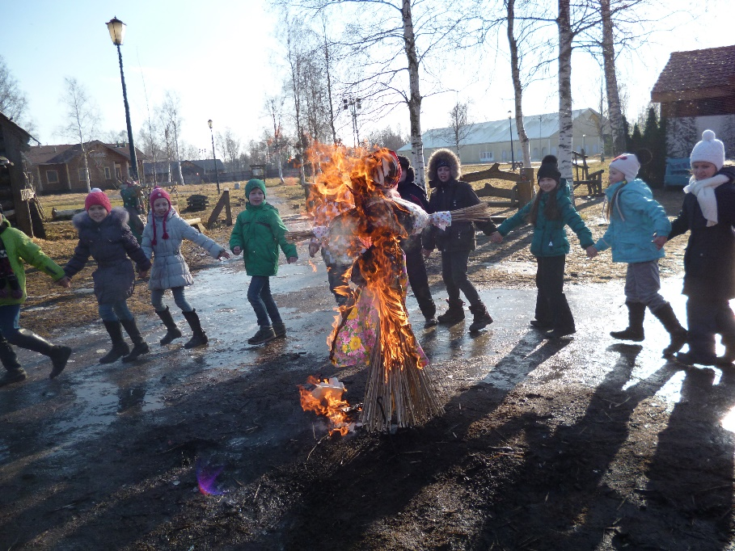
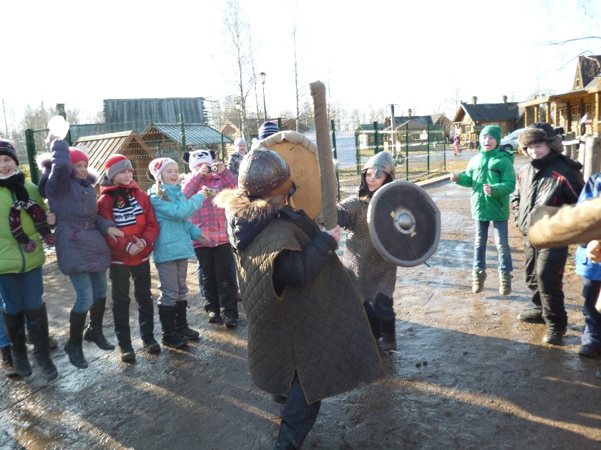
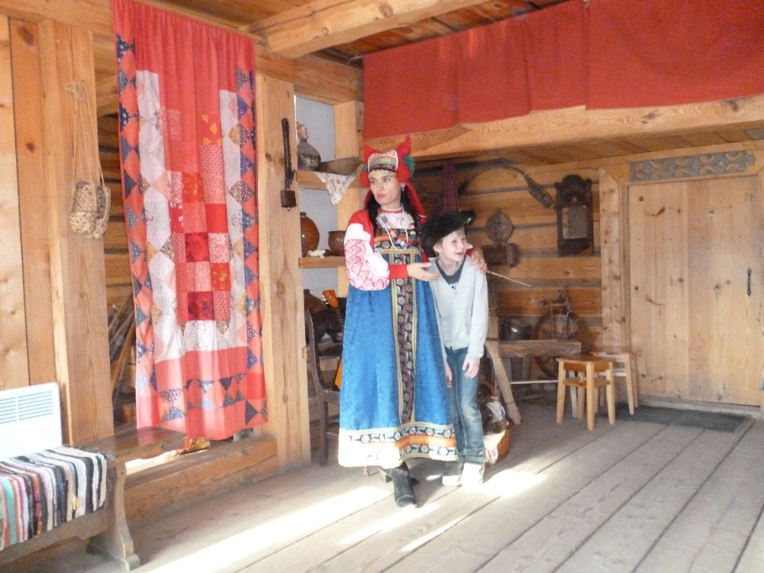
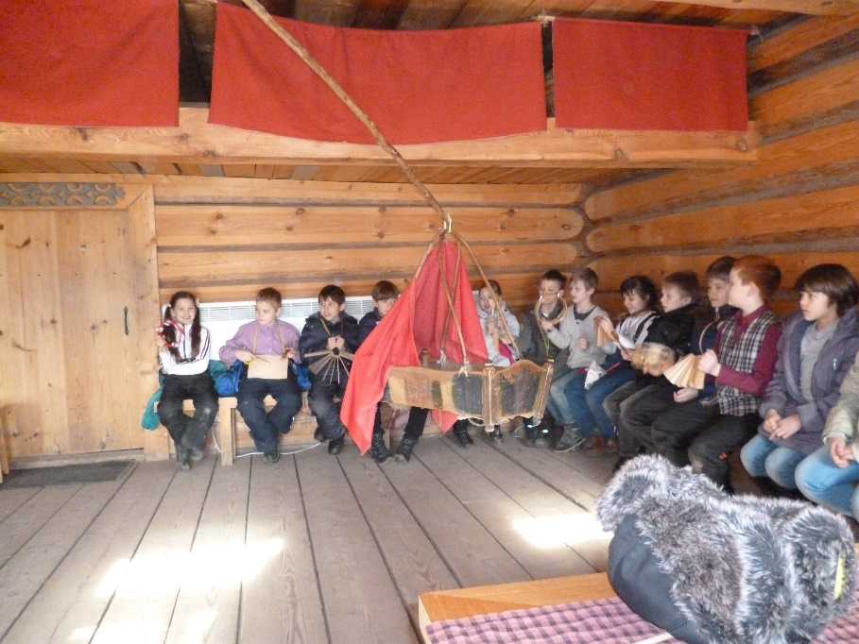

Slide 12
«Я не напрасно беспокоюсь, Чтоб не забылась та война Ведь эта память – наша совесть Она
как сила нам нужна»
(Ю. Воронов)

Slide 13
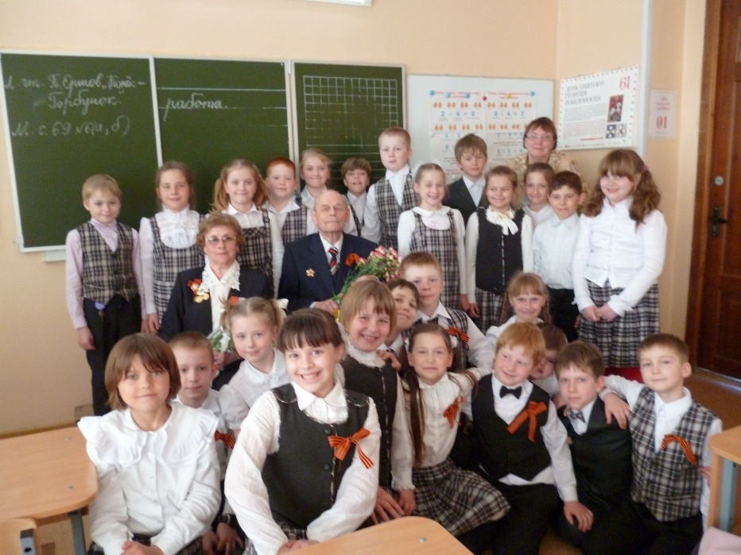
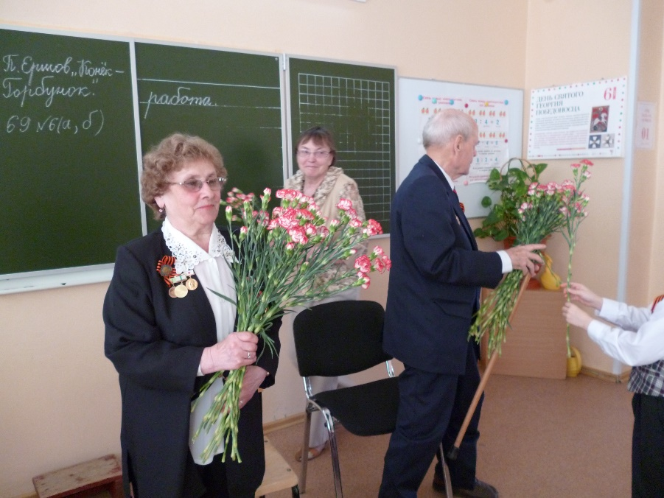
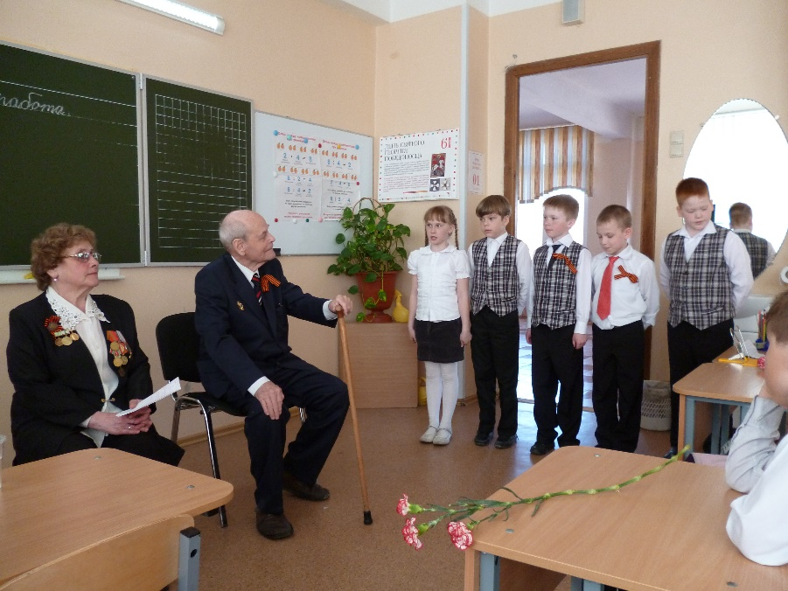
«Ценою крови куплена Победа Пусть это помнит шар земной всегда»

Slide 14
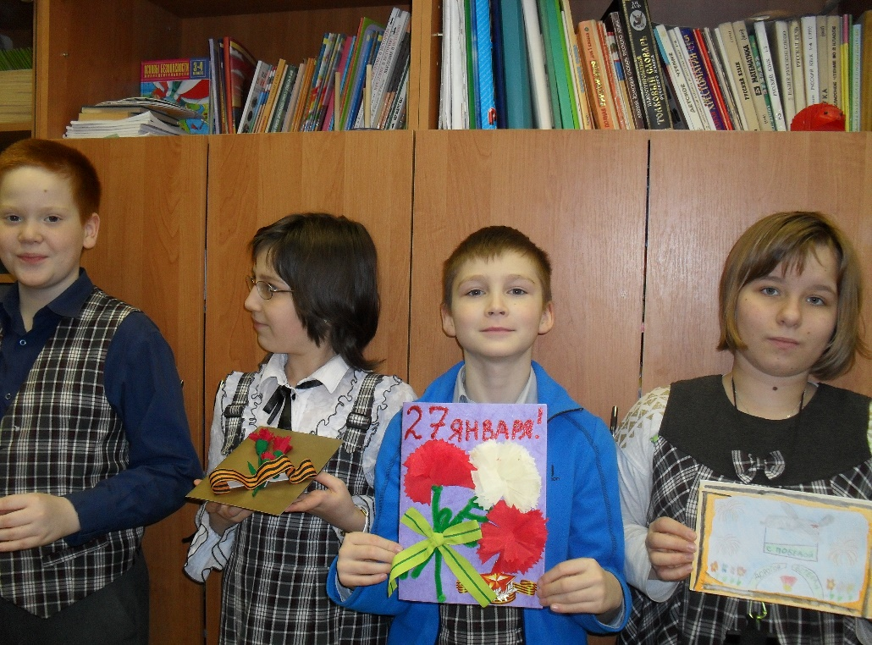
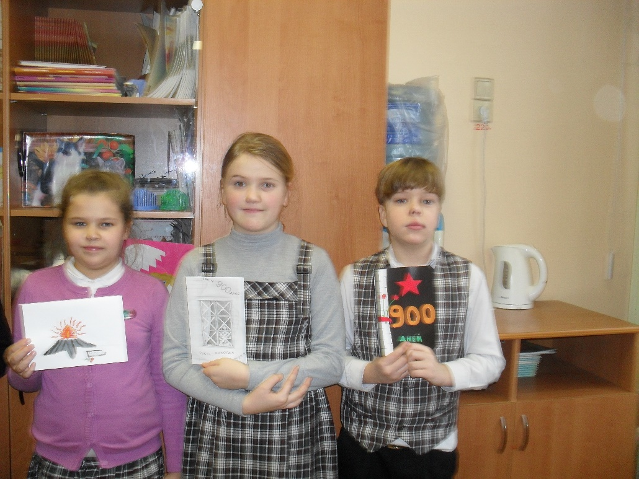

Slide 15
«Пусть светит солнце в мирном небе
И не зовет труба в поход
Чтоб только на ученьях
Солдат в атаку шел вперед»

Slide 16
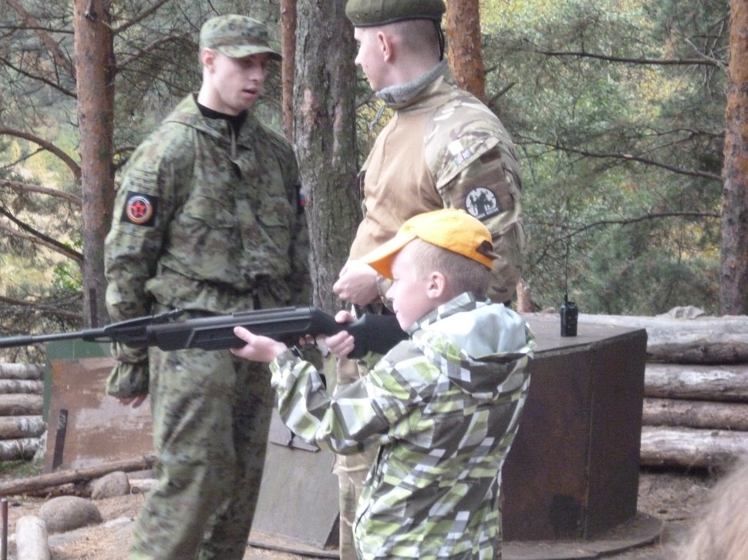
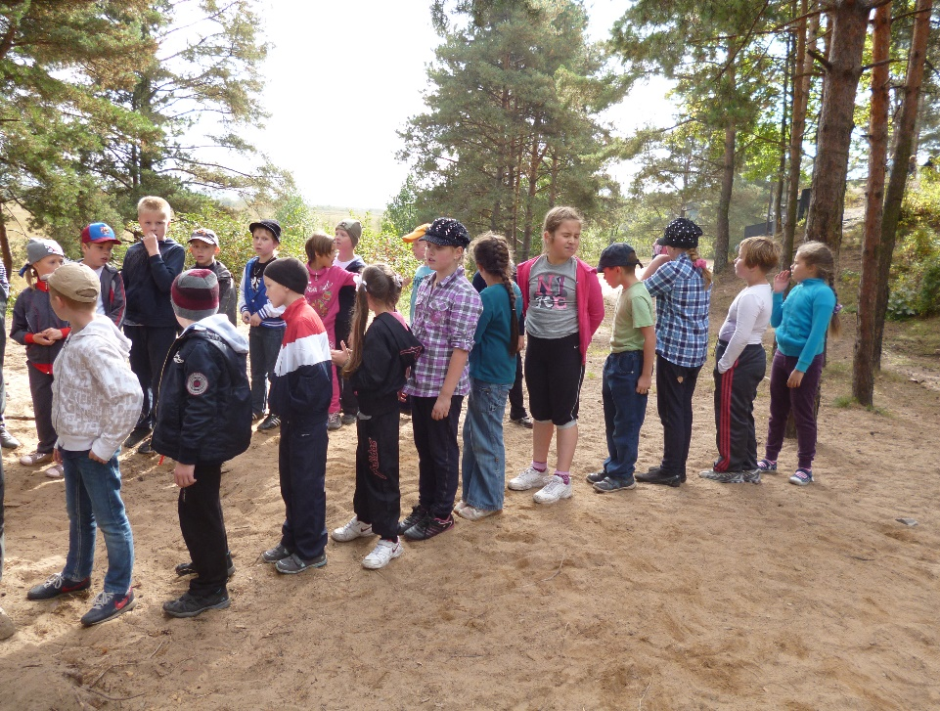
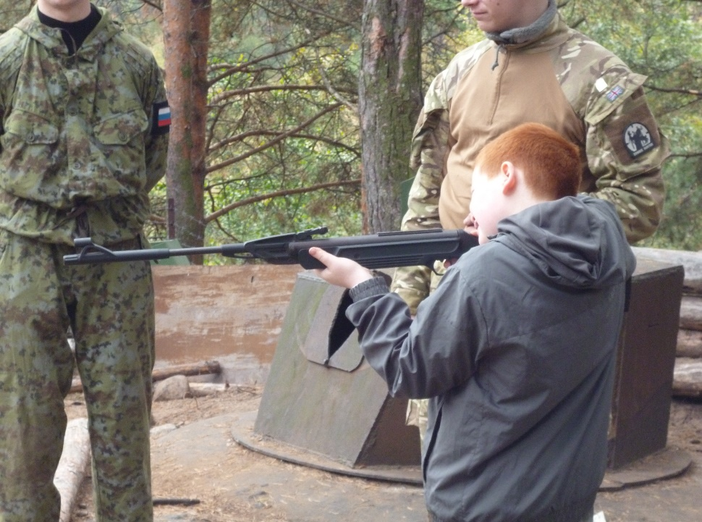
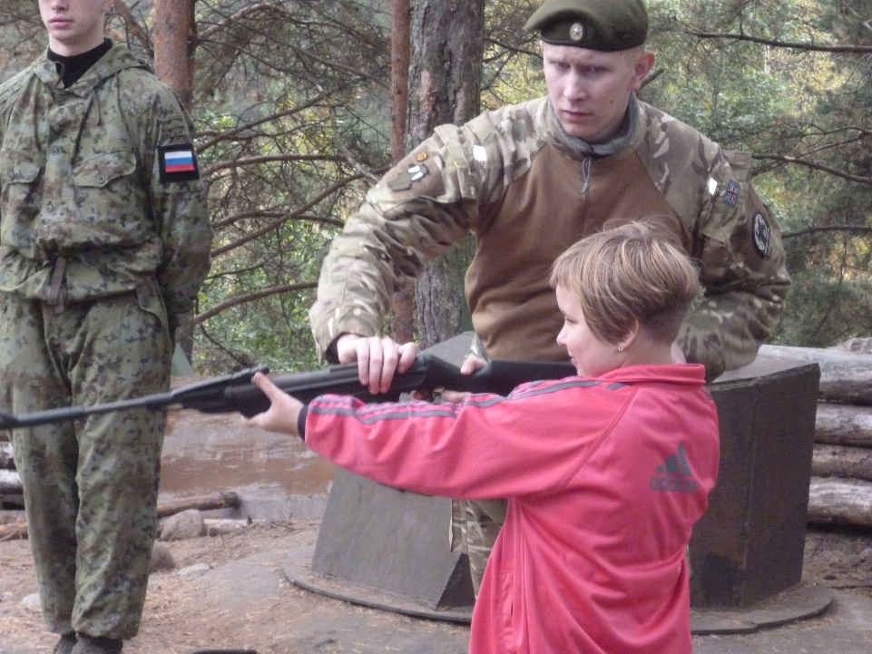

Slide 17
«Мой город больше не в бою.
Он горд победой и бессмертием.
Но боль свою и скорбь свою
Ему не выплакать столетья»
(Ю. Воронов)

Slide 18
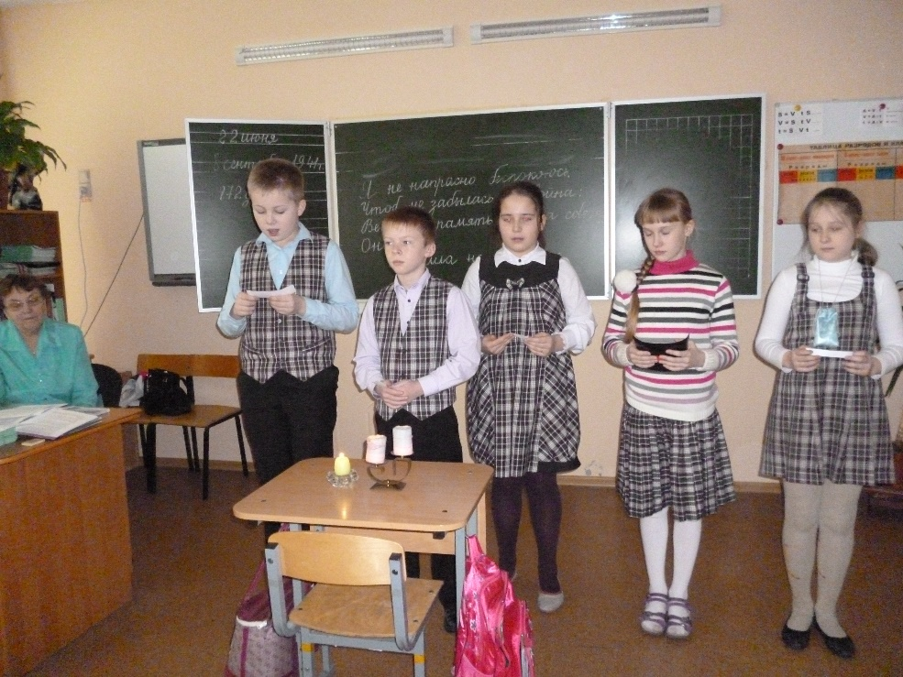
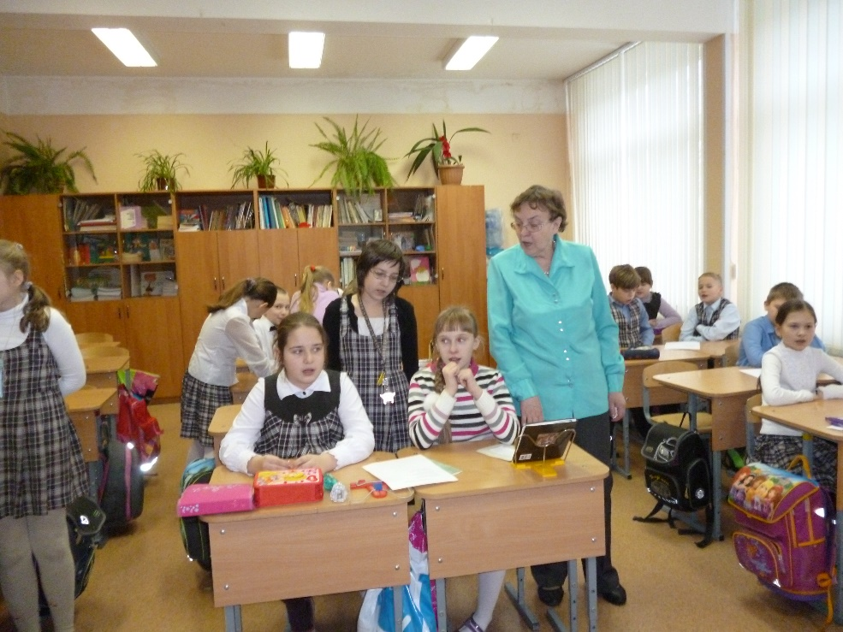

Slide 19
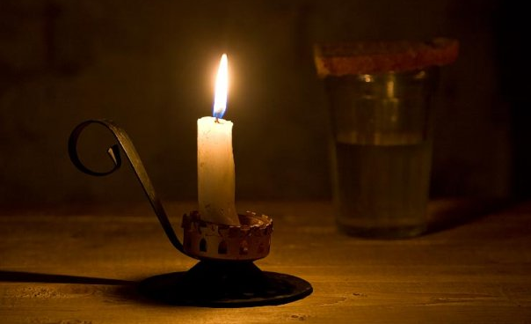
Блокада Ленинграда

Slide 20
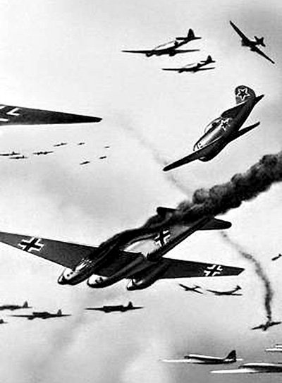
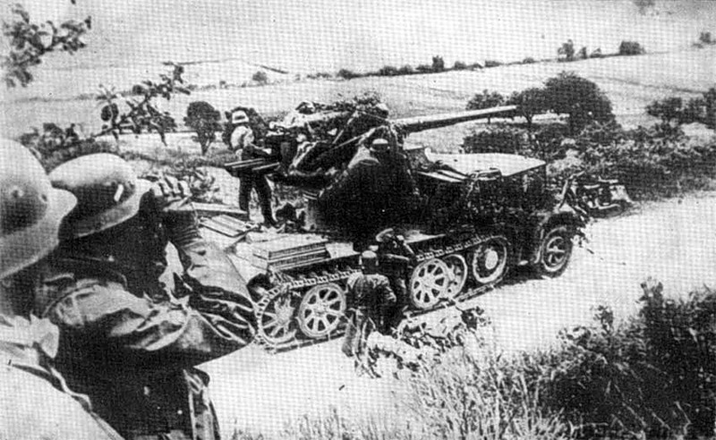
22 июня 1941 г. Германия пересекла границы нашей страны. Темп наступления войск составлял 30 км в сутки. Захвату Ленинграда отводилось особое место. Противник хотел захватить побережье Балтийского моря и уничтожить Балтийский флот.
Тысячи фашистских орудий открыли огонь по нашим пограничным железным дорогам, городам, по местам расположения армий.
Превратить город в груды щебня и пепла, уморить его население голодом и физически уничтожить – вот к чему стремились фашисты.
Стремительно пересекали границу сотни фашистских самолётов .

Slide 21
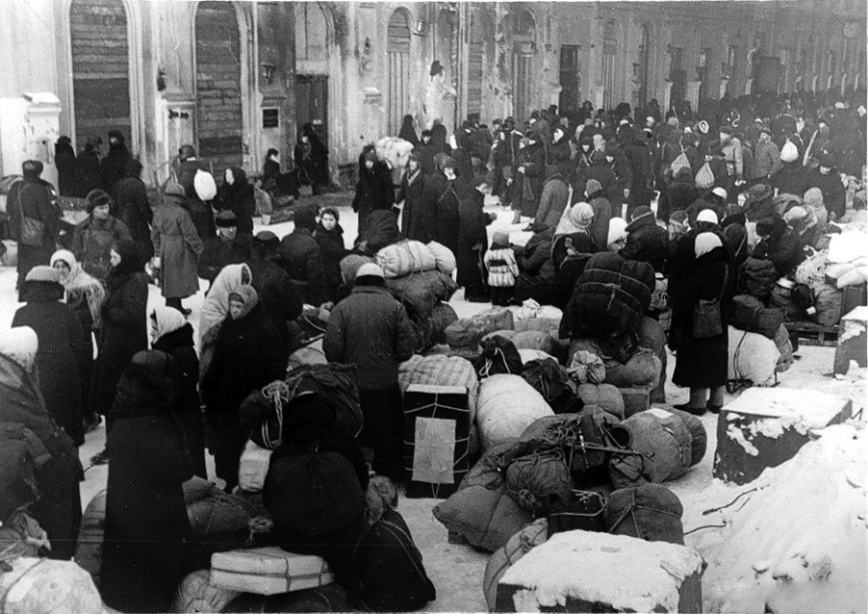
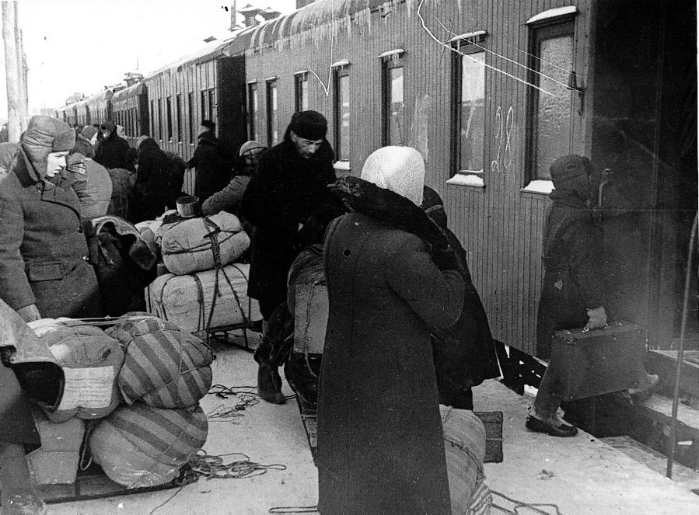
Враги подошли близко к городу и окружили его , а из окружённого города нельзя выехать ни на поезде, ни на машине. И приехать никто не может. Все пути к Ленинграду на СУШЕ захвачены фашистами.
А когда город окружён врагами , это значит ,что он в блокаде.
ЛЕНИНГРАД В БЛОКАДЕ !
На момент установления блокады в городе находилось 2 миллиона 544 тысячи человек, в том числе около 400 тысяч детей. Кроме того, в пригородных районах, то есть тоже в кольце блокады, осталось 343 тысячи человек. В сентябре, когда начались систематические бомбардировки, обстрелы и пожары, многие хотели выехать, но пути уже были отрезаны.

Slide 22
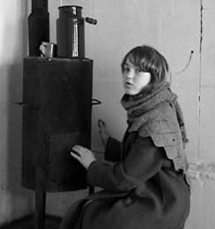
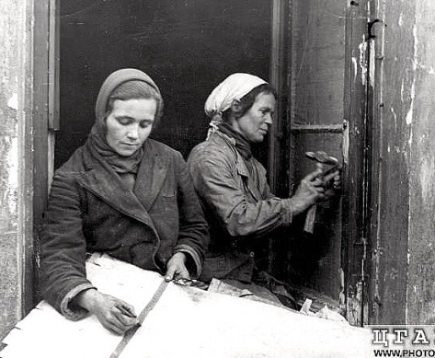
Небывалый мороз на улице и в домах. Нет угля, не действует паровое отопление, нет дров, нечем топить печи. Сделали ленинградцы железные печурки - времянки, а чем их топить?
Приходилось рубить на дрова столы, стулья, паркет, шкафы. Только одна беда: плохо держит печка тепло. Закончил топить- опять в комнате холодно, как на улице.
Холодно и темно в комнате. Не горит электричество. Крохотные фитильки коптилок освещают теперь комнаты ленинградцев. В комнатах темно даже днём. Нет стёкол в окнах. Они вылетели от бомбёжек и обстрелов. Пришлось забить окна фанерой.

Slide 23
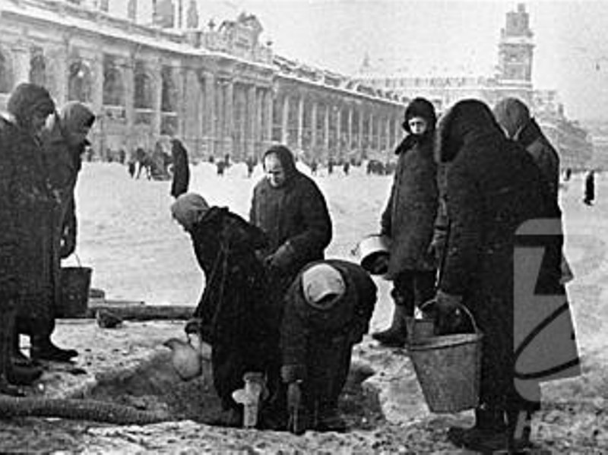
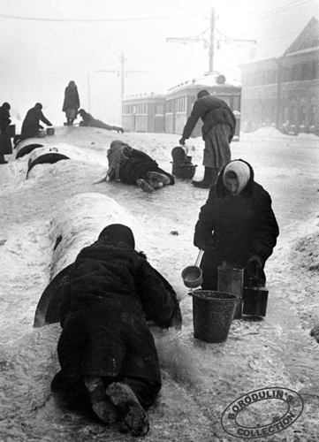
Нет и воды в ленинградских квартирах. Замёрз, не работает водопровод. Рано утром тянутся к Неве голодные, замёрзшие ленинградцы. Кто с ведром, кто с кастрюлей, кто с чайником.

Slide 24
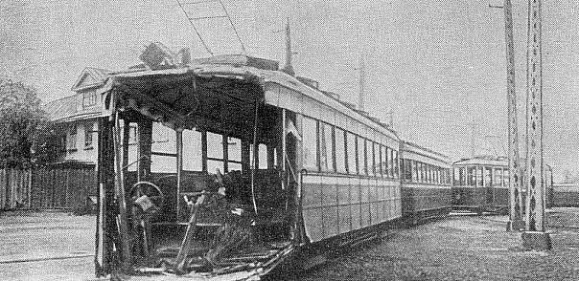
Не ходят по улицам города автобусы и трамваи. Нет электричества, нет бензина. Стоит транспорт на улицах с выбитыми стёклами, пробитый осколками бомб и снарядов.

Slide 25
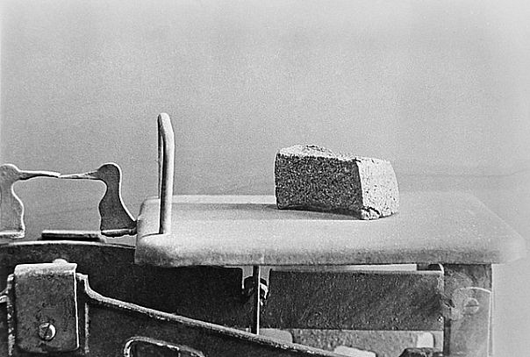
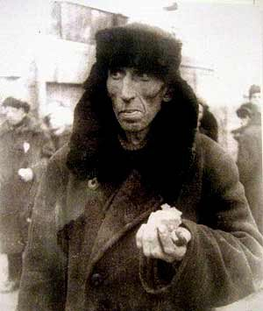
10–12% — это мука ржаная обойная, остальное – жмых, шрот, сметки муки с оборудования и пола, выбойка из мешков, пищевая целлюлоза, хвоя.
С 20 ноября 1941 года норма выдачи хлеба населению была снижена. Население стало получать самую низкую норму за всё время блокады - 125 граммов хлеба на день.
В Ленинграде начался голод.

Slide 26
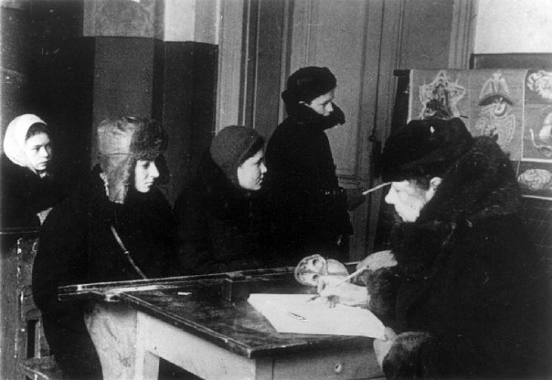
В эту страшную зиму школы продолжали работать. В классе было холодно, поэтому все сидят в шубах, шапках, рукавицах. После занятий дети отправлялись работать.

Slide 27
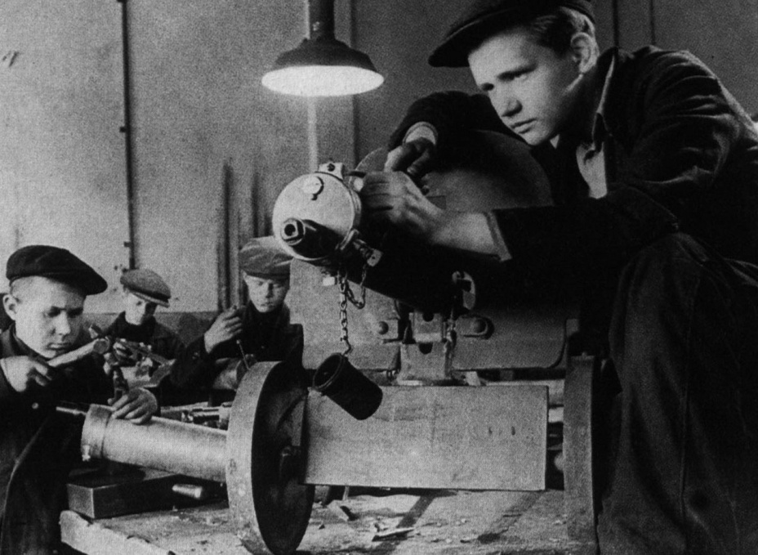
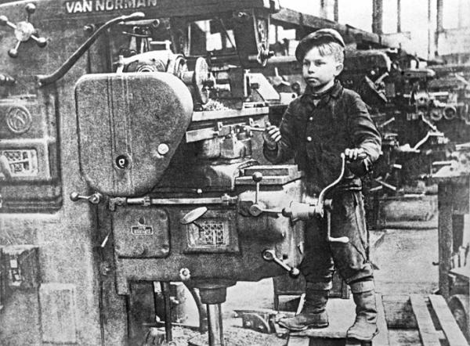
И всё- таки голодные, больные ленинградцы не прекращали работы. Они выпускали мины, снаряды, гранаты, ремонтировали танки и орудия. Работы проводились днём и ночью. Рабочие не покидали заводских цехов. Подростки и женщины помогали ремонтировать танки, пулемёты, делали гранаты и мины.

Slide 28
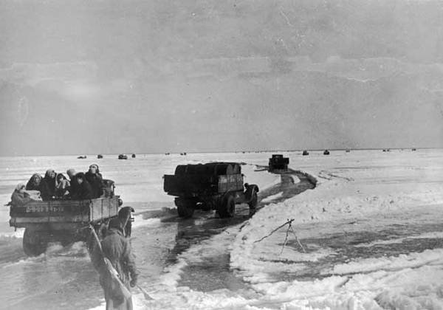
В ноябре 1941 года удалось проложить через Ладожское озеро «Дорогу жизни». По ней в город везли провизию, а из блокадного города эвакуировали людей.
Забыв об отдыхе и сне, больше двух лет, днём и ночью, водители переправляли по «Дороге жизни» машины, спасая Ленинград от голодной смерти.

Slide 29
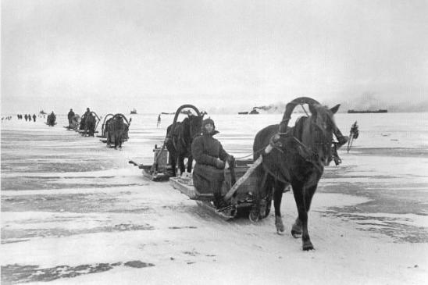
Работники дорожной службы ежедневно измеряли толщину льда на всём озере.
Но не все машины доезжали до берега, многие проваливались под лёд вместе с продуктами.
Когда толщина льда на озере составила 180 мм, на лед вышли конные обозы…

Slide 30
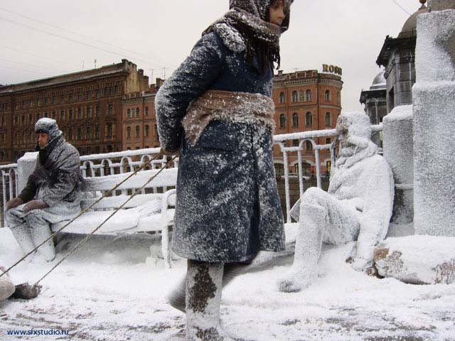
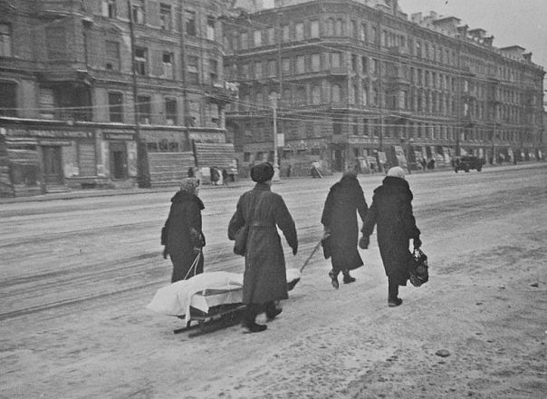
Люди замерзали прямо на улице
Так хоронили ленинградцев, погибших от голода, убитых при бомбёжке. Некому было делать гробы, и не было машин, чтобы сразу отвозить их на кладбище. Тела складывали в определённых местах, а потом их увозили.
За годы блокады погибло по разным данным от 400 тыс. до 1 млн.
человек. Причем только 3% из них от бомбежек, артобстрелов и т.д.,
а остальные 97% от голода.

Slide 31
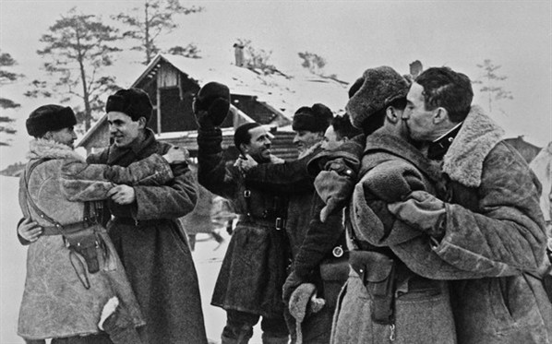
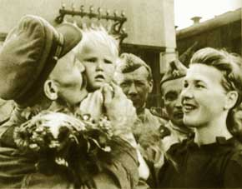
К 27 января 1944 года войска Ленинградского и Волховского фронтов взломали оборону 18-й немецкой армии, разгромили её основные силы и продвинулись на 60 километров в глубину. Видя реальную угрозу окружения, немцы отступили. С освобождением Пушкина, Гатчины и Чудово блокада Ленинграда была полностью снята.

Slide 32
БЛОКАДА ЛЕНИНГРАДА
длилась 900 дней
Героическая оборона Ленинграда - это массовый,
всенародный подвиг.
Те, кто пережил блокаду, были обычными людьми. Они сумели совершить невозможное - пережить ледяной ад. И не только пережить, но и остаться людьми. Они уходят, и вместе с ними уходит история. От нас зависит, чтобы она не ушла навсегда.

Slide 33
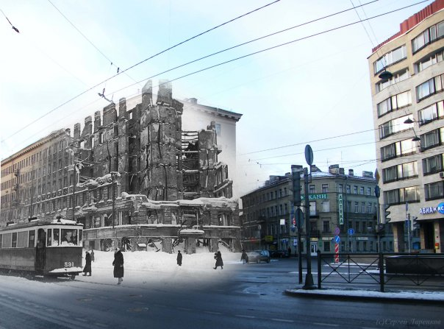

Slide 34
